Slide 1
Retiro by BlueJax
Plataforma Integral de Gestión
para Estancias del Adulto Mayor
retiro.bluejax.ai

Slide 2
🌐
Página de Inicio
La primera impresión que ven las familias

Slide 3
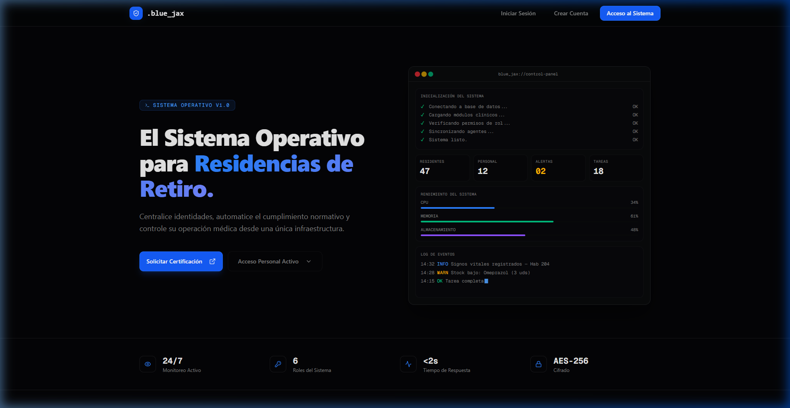
Portada Principal
Características
• Diseño moderno con gradientes
• Animaciones de entrada
• Accesos para familias y personal
• Modo oscuro/claro
• Responsive
Beneficio
Primera impresión profesional que genera confianza inmediata.
retiro.bluejax.ai

Slide 4
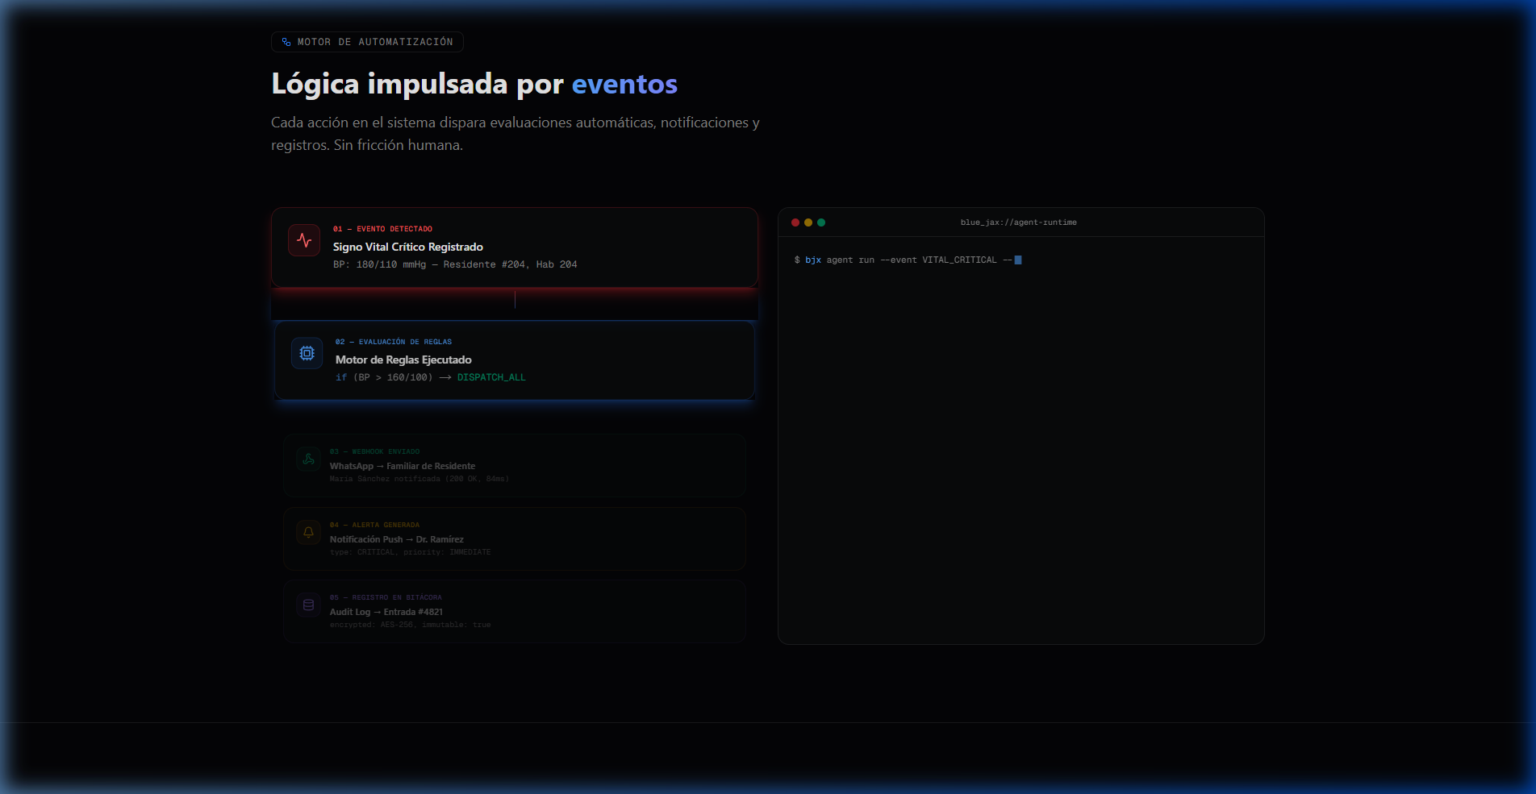
Servicios del Centro
Características
• Catálogo visual de cuidados
• Tarjetas animadas
• Iconografía profesional
• Diseño responsive
Beneficio
Las familias entienden de un vistazo todo lo que el centro ofrece.
retiro.bluejax.ai

Slide 5
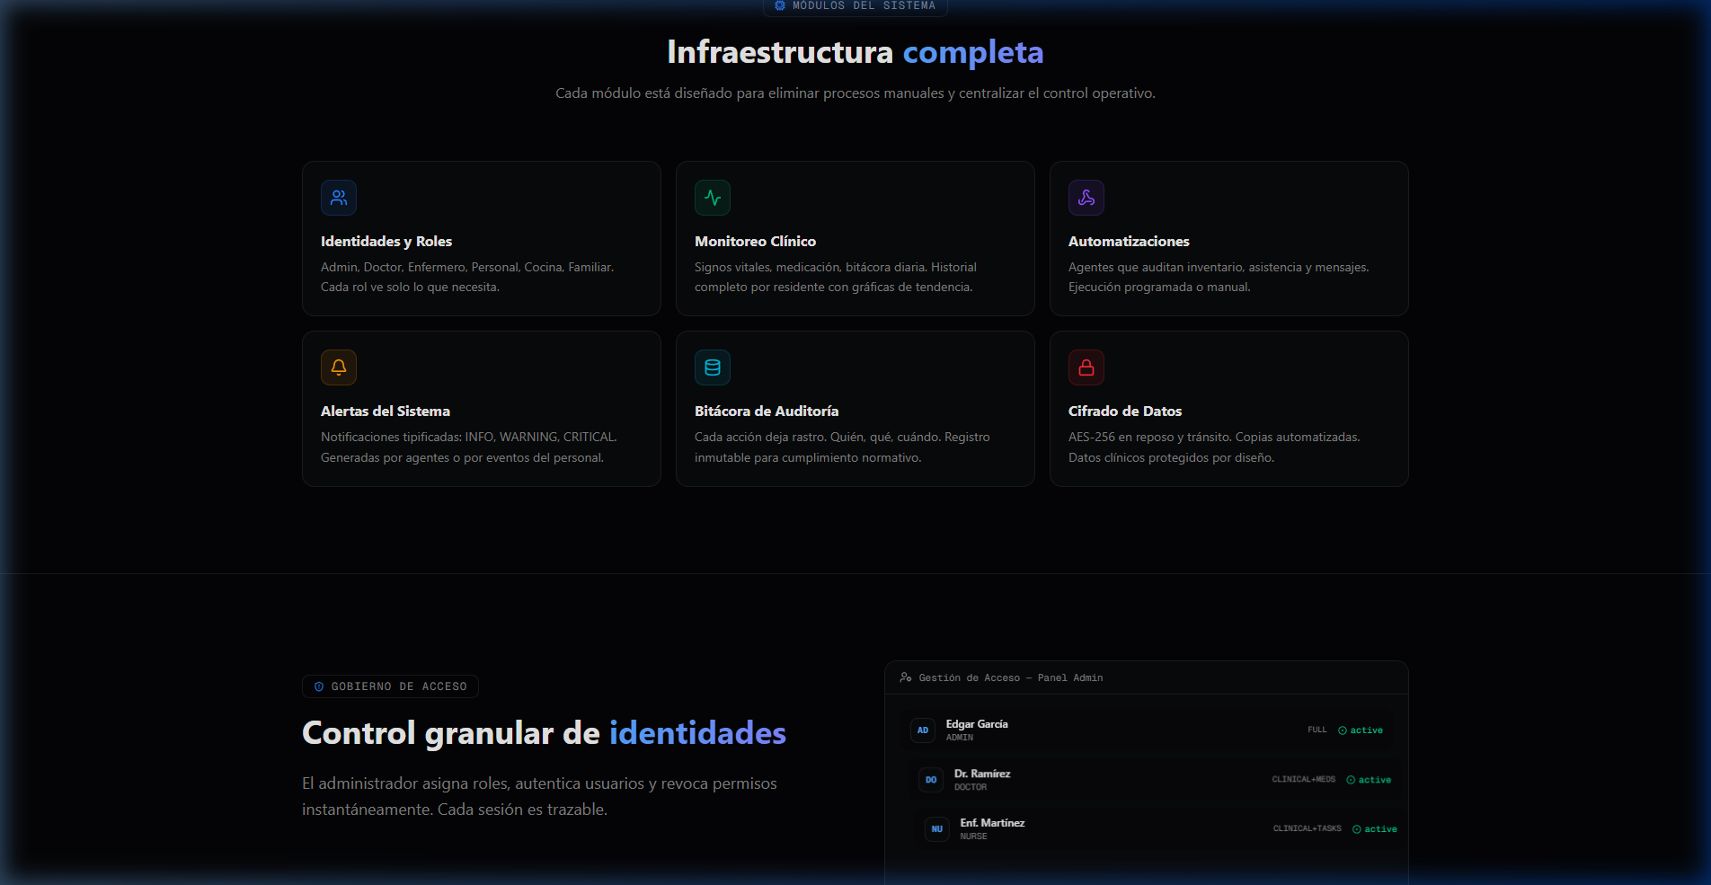
Características
Características
• Monitoreo en tiempo real
• Comunicación directa
• IA integrada
• Tecnología de punta
Beneficio
Demuestra la inversión tecnológica del centro.
retiro.bluejax.ai

Slide 6
🔐
Autenticación Segura
Acceso diferenciado: Admin, Personal, Familia

Slide 7
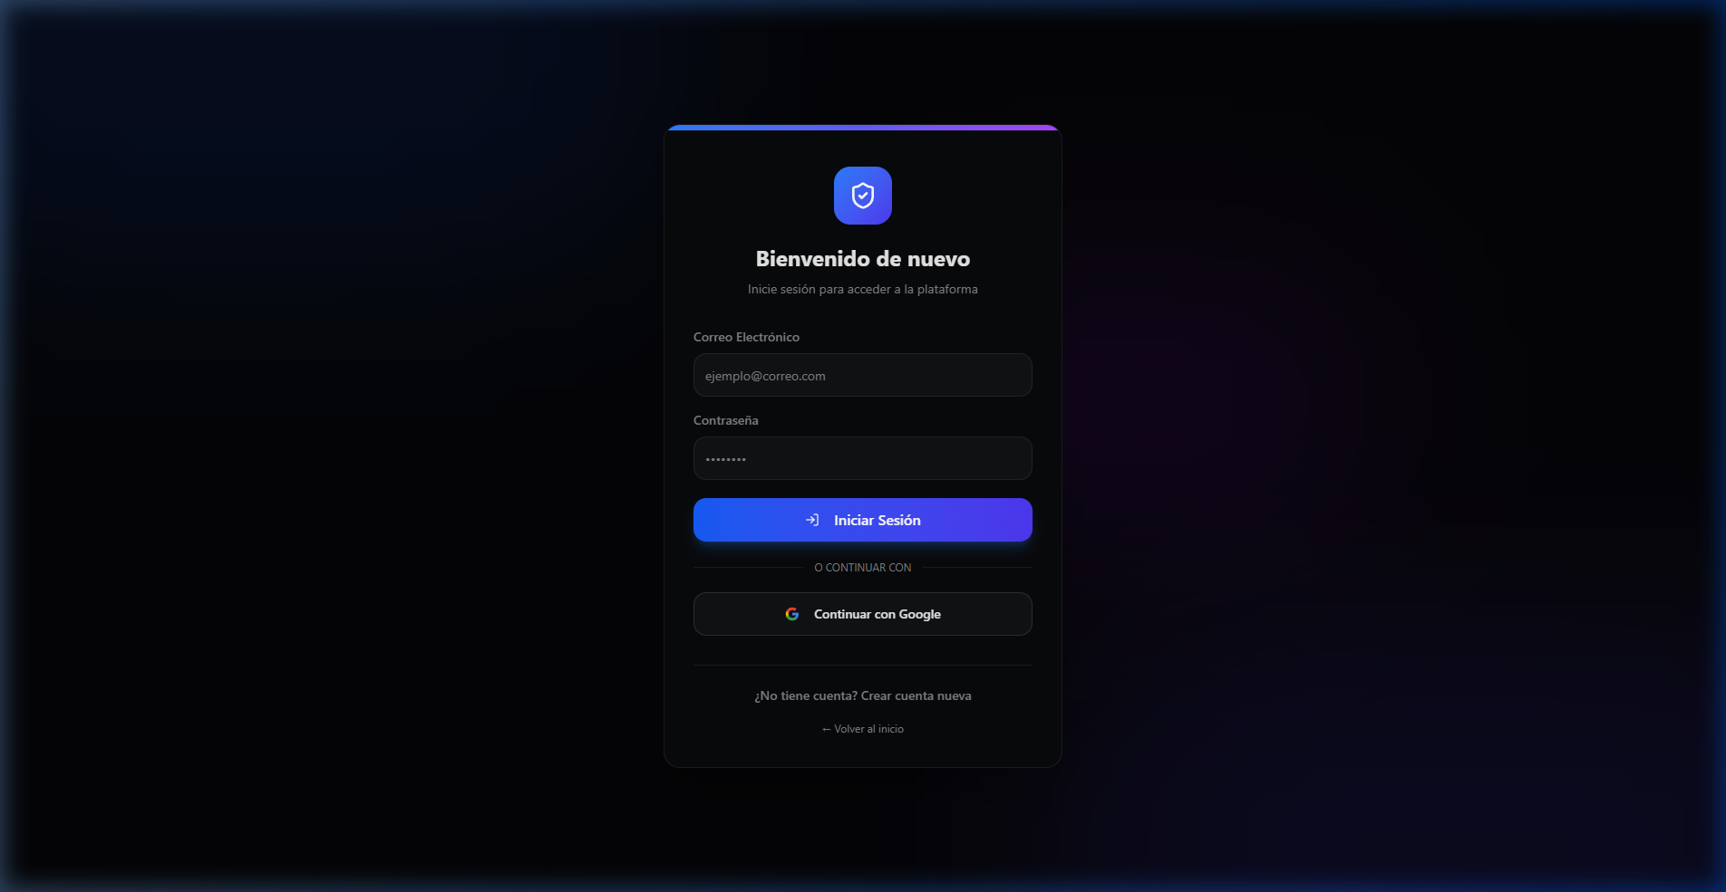
Inicio de Sesión
Características
• Cifrado bcrypt
• Roles automáticos
• Diseño limpio
• Validación en tiempo real
Beneficio
Acceso seguro. Cada rol ve exactamente lo que necesita.
retiro.bluejax.ai

Slide 8
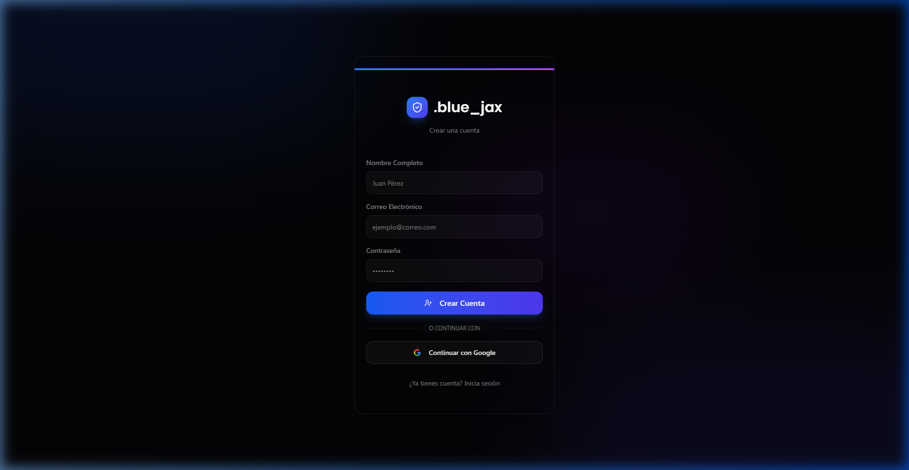
Registro
Características
• Validación en vivo
• Verificación de email
• Asignación automática de rol
Beneficio
Onboarding fluido para nuevas familias.
retiro.bluejax.ai

Slide 9
👨‍👩‍👧
Portal de Familias
Tranquilidad 24/7 para los seres queridos

Slide 10
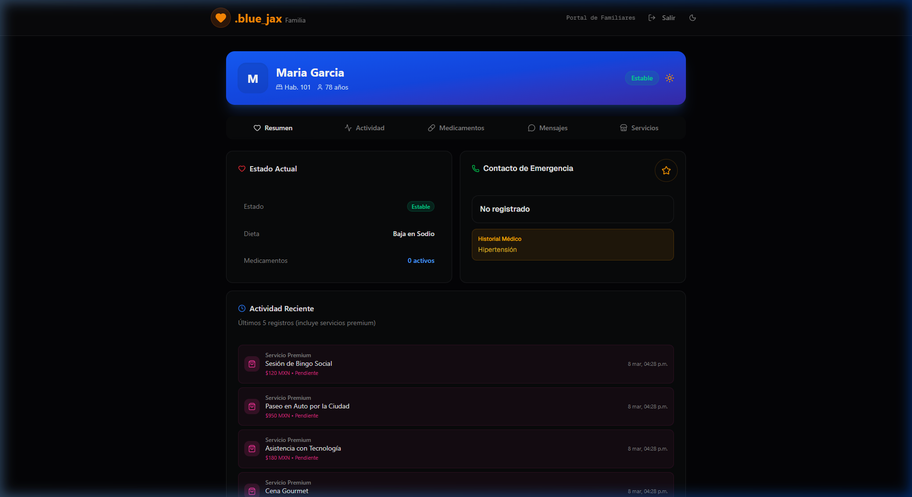
Resumen del Residente
Características
• Estado de salud con color
• Habitación y edad
• Contacto de emergencia
• Historial médico
• Actividad Reciente con servicios premium
Beneficio
Las familias ven el estado de su ser querido en segundos.
retiro.bluejax.ai

Slide 11
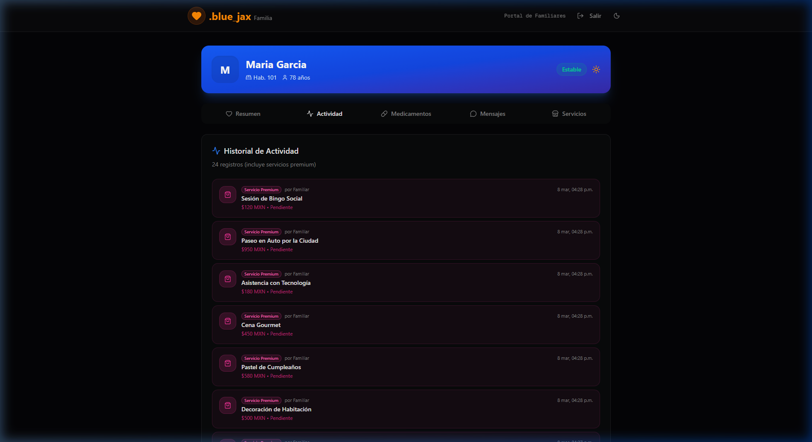
Historial de Actividad
Características
• Línea del tiempo unificada
• Vitales, alimentación, medicamentos
• Servicios Premium (estilo rosa)
• Frecuencia y precios visibles
• Ordenado cronológicamente
Beneficio
Transparencia total sobre cuidados y servicios contratados.
retiro.bluejax.ai

Slide 12
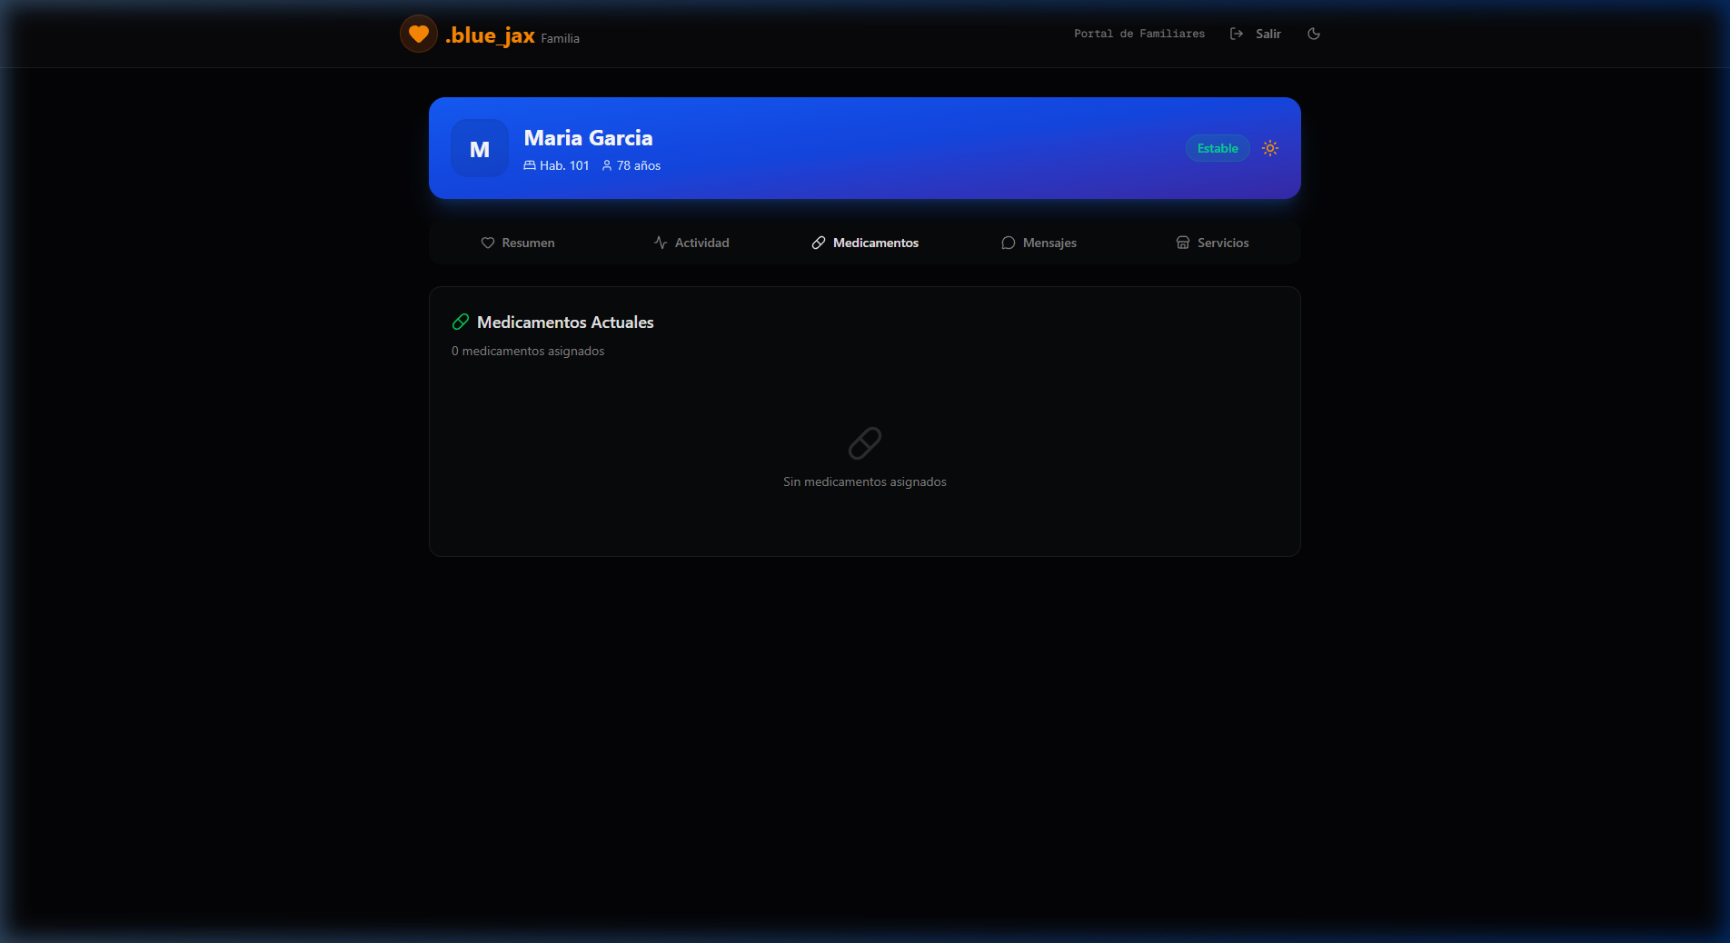
Medicamentos
Características
• Nombre, dosis, frecuencia
• Horarios de administración
• Estado de cumplimiento
Beneficio
Las familias verifican que los medicamentos se administran correctamente.
retiro.bluejax.ai

Slide 13
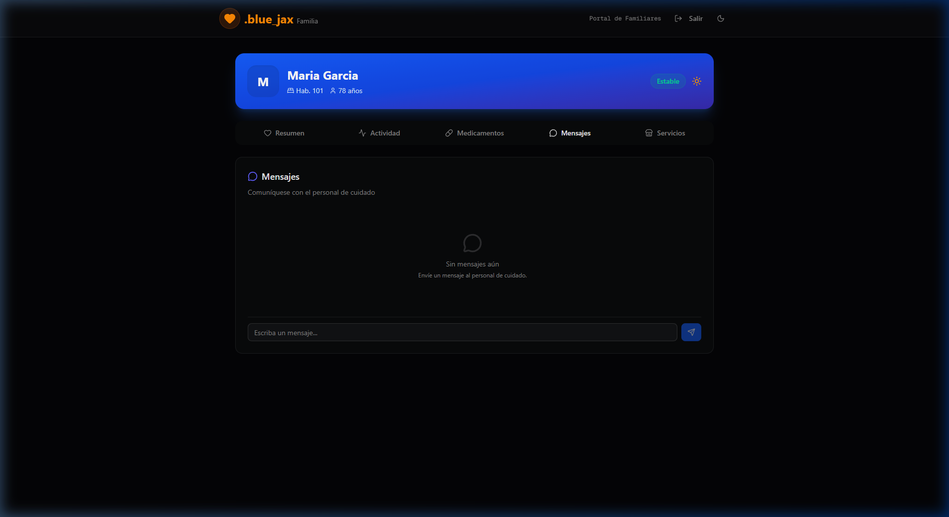
Mensajería
Características
• Chat en tiempo real
• Historial completo
• Sin intermediarios
Beneficio
Comunicación directa con el equipo de cuidado.
retiro.bluejax.ai

Slide 14
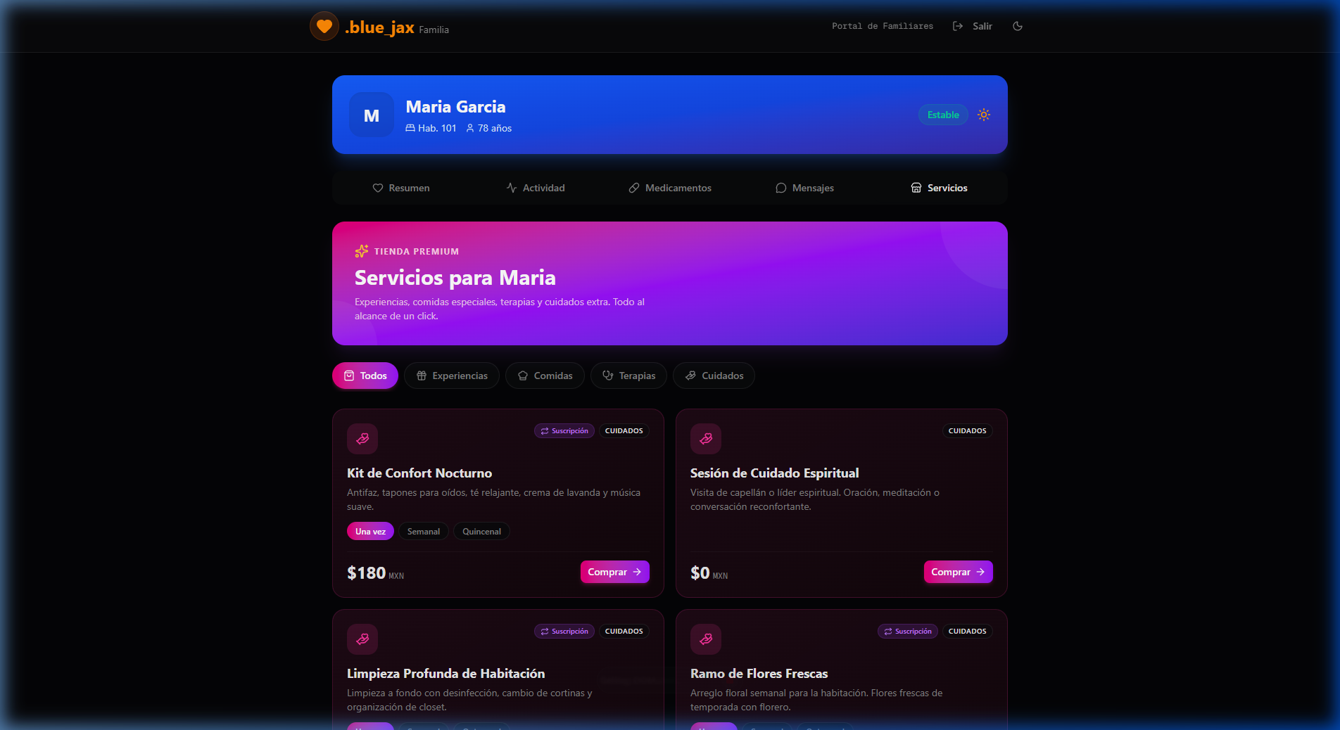
Tienda de Servicios Premium
Características
• 4 categorías de servicios
• Frecuencia: Diario, Semanal, Quincenal
• Precios dinámicos
• Comprar o Suscribirse
Beneficio
NUEVA FUENTE DE INGRESOS desde el portal de familias.
retiro.bluejax.ai

Slide 15
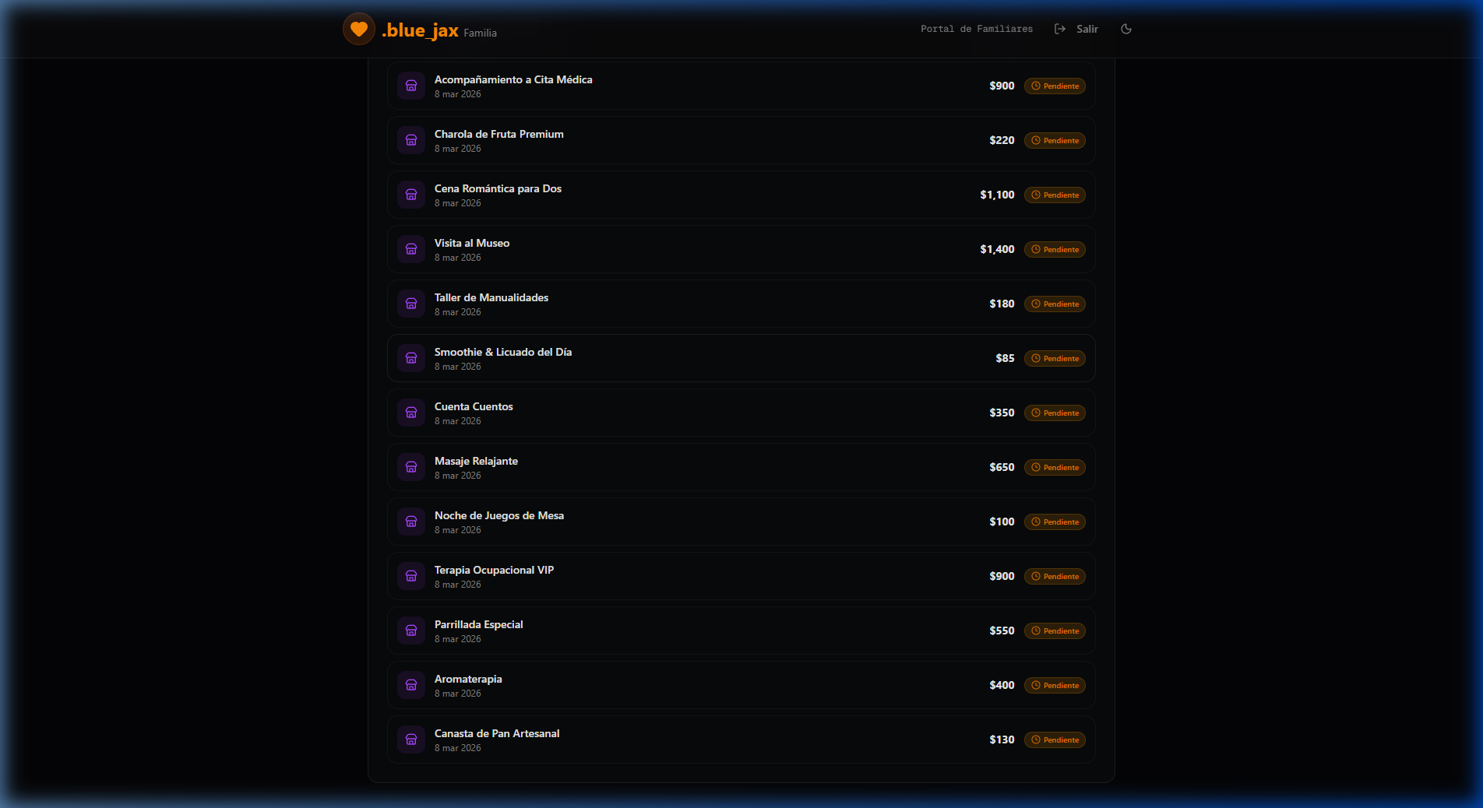
Historial de Compras
Características
• Registro con fecha, servicio, precio
• Estado: Pendiente, Pagado, Entregado
• Recibo digital permanente
Beneficio
Transparencia financiera para las familias.
retiro.bluejax.ai

Slide 16
⚙️
Panel de Administración
Control total del negocio en una sola plataforma

Slide 17
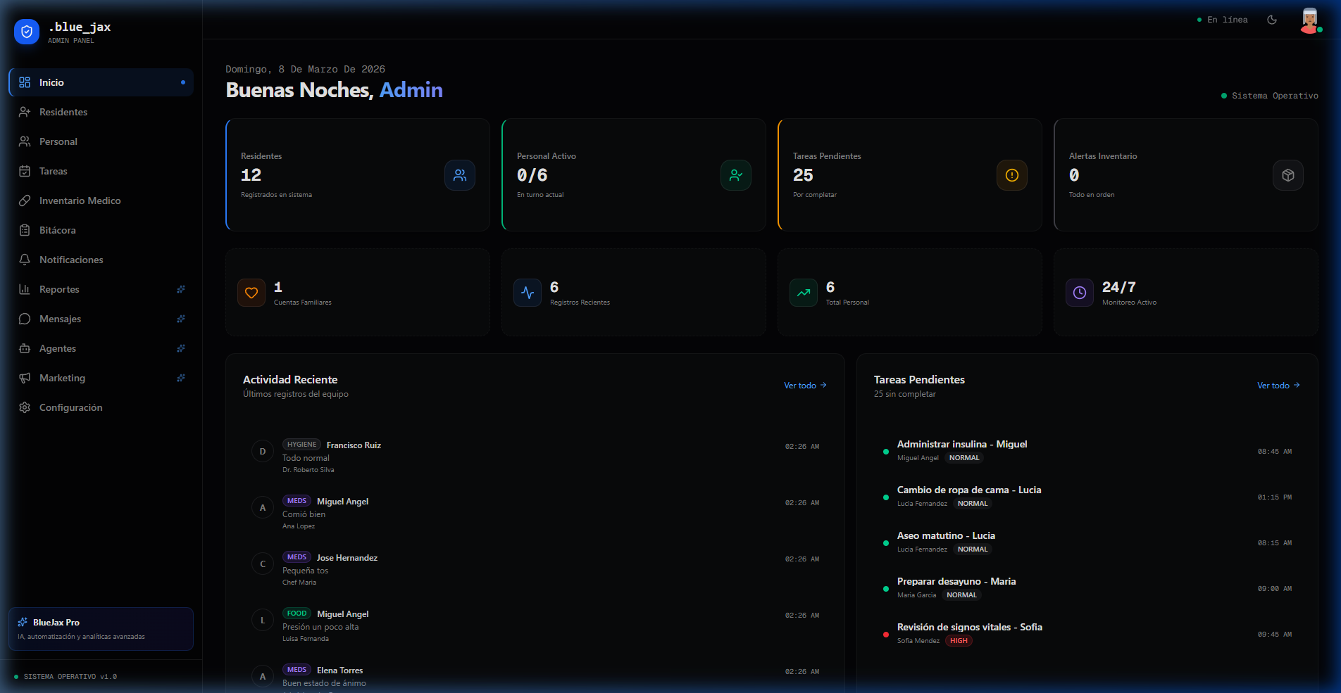
Dashboard Ejecutivo
Características
• Residentes, personal, ocupación
• Alertas pendientes
• Métricas de actividad
• Accesos rápidos
Beneficio
Visión 360° del negocio en una pantalla.
retiro.bluejax.ai

Slide 18
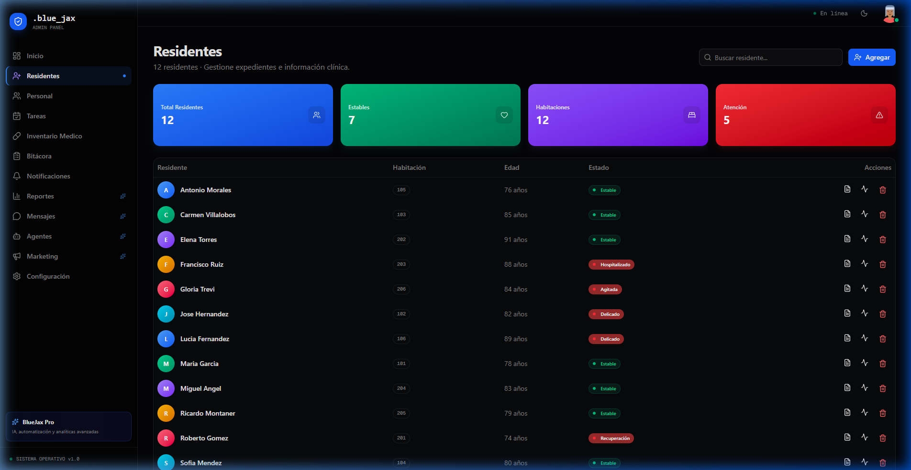
Gestión de Residentes
Características
• Búsqueda y filtrado
• Estado con badges de color
• Agregar, editar, dar de baja
Beneficio
Toda la información de cada residente centralizada.
retiro.bluejax.ai

Slide 19
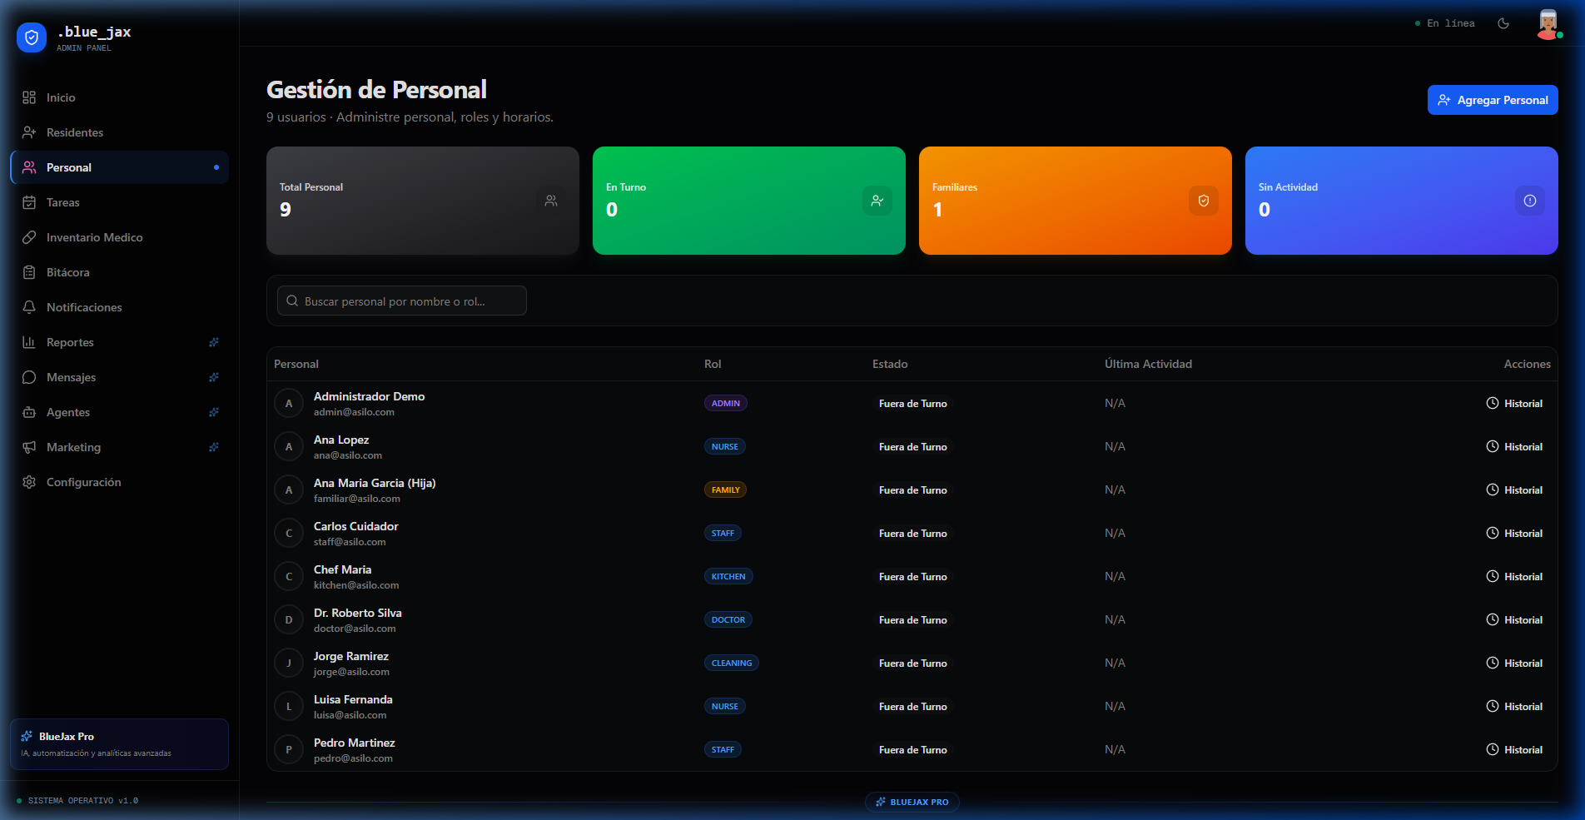
Gestión de Personal
Características
• Directorio con rol y turno
• Permisos por rol
• Activar/desactivar cuentas
Beneficio
Control de RRHH simplificado.
retiro.bluejax.ai

Slide 20
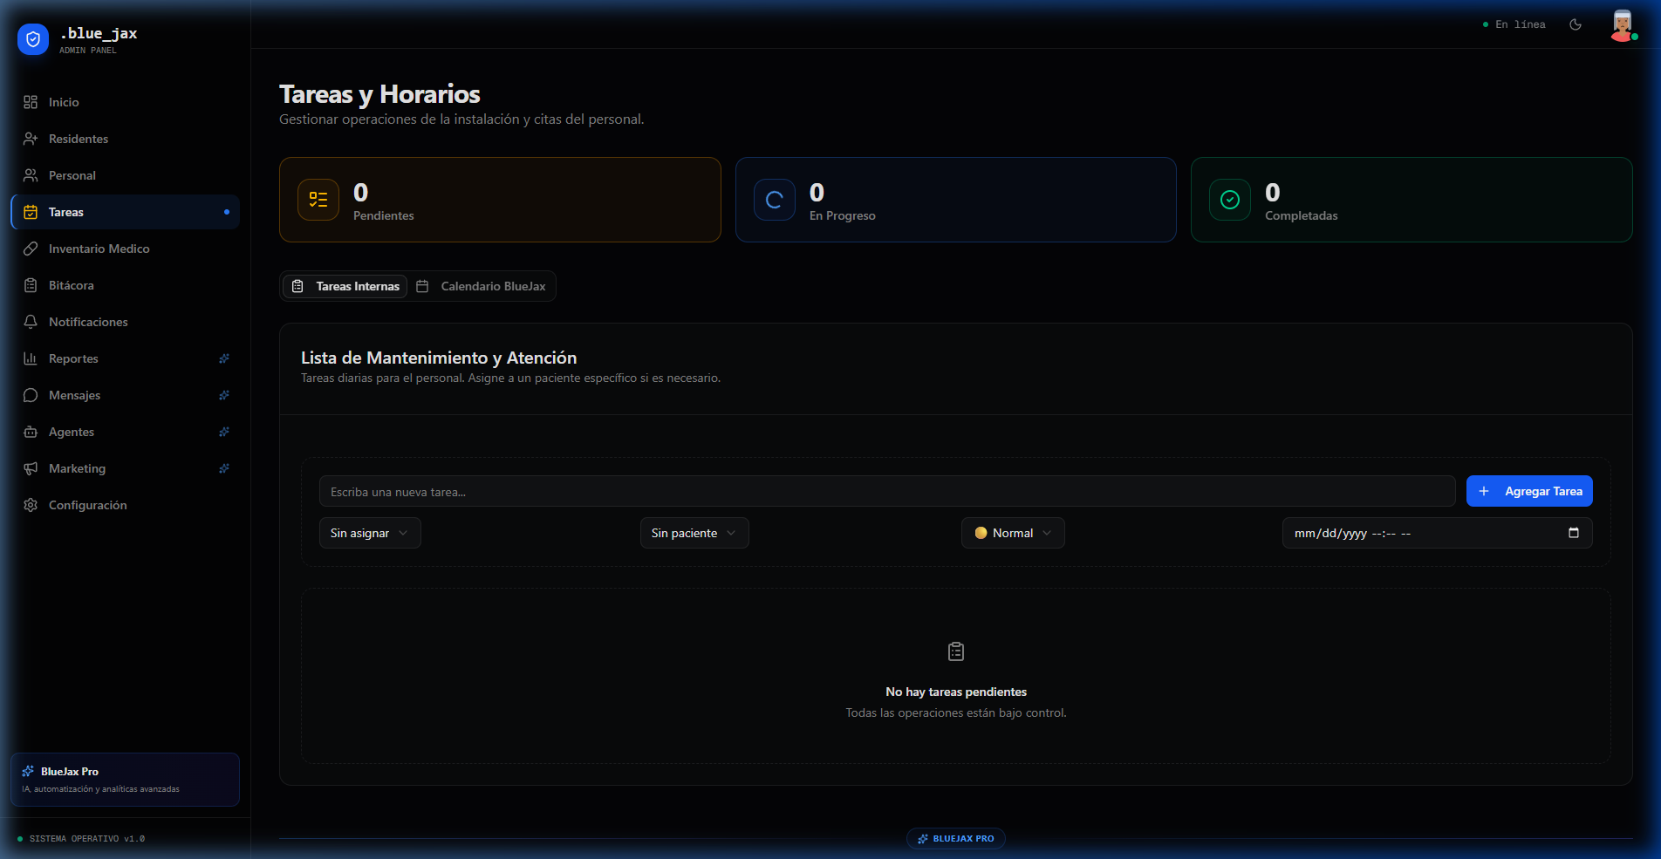
Control de Tareas
Características
• Crear y asignar tareas
• Estados y prioridades
• Historial de cumplimiento
Beneficio
Nada se olvida. Eficiencia operativa mejorada.
retiro.bluejax.ai

Slide 21
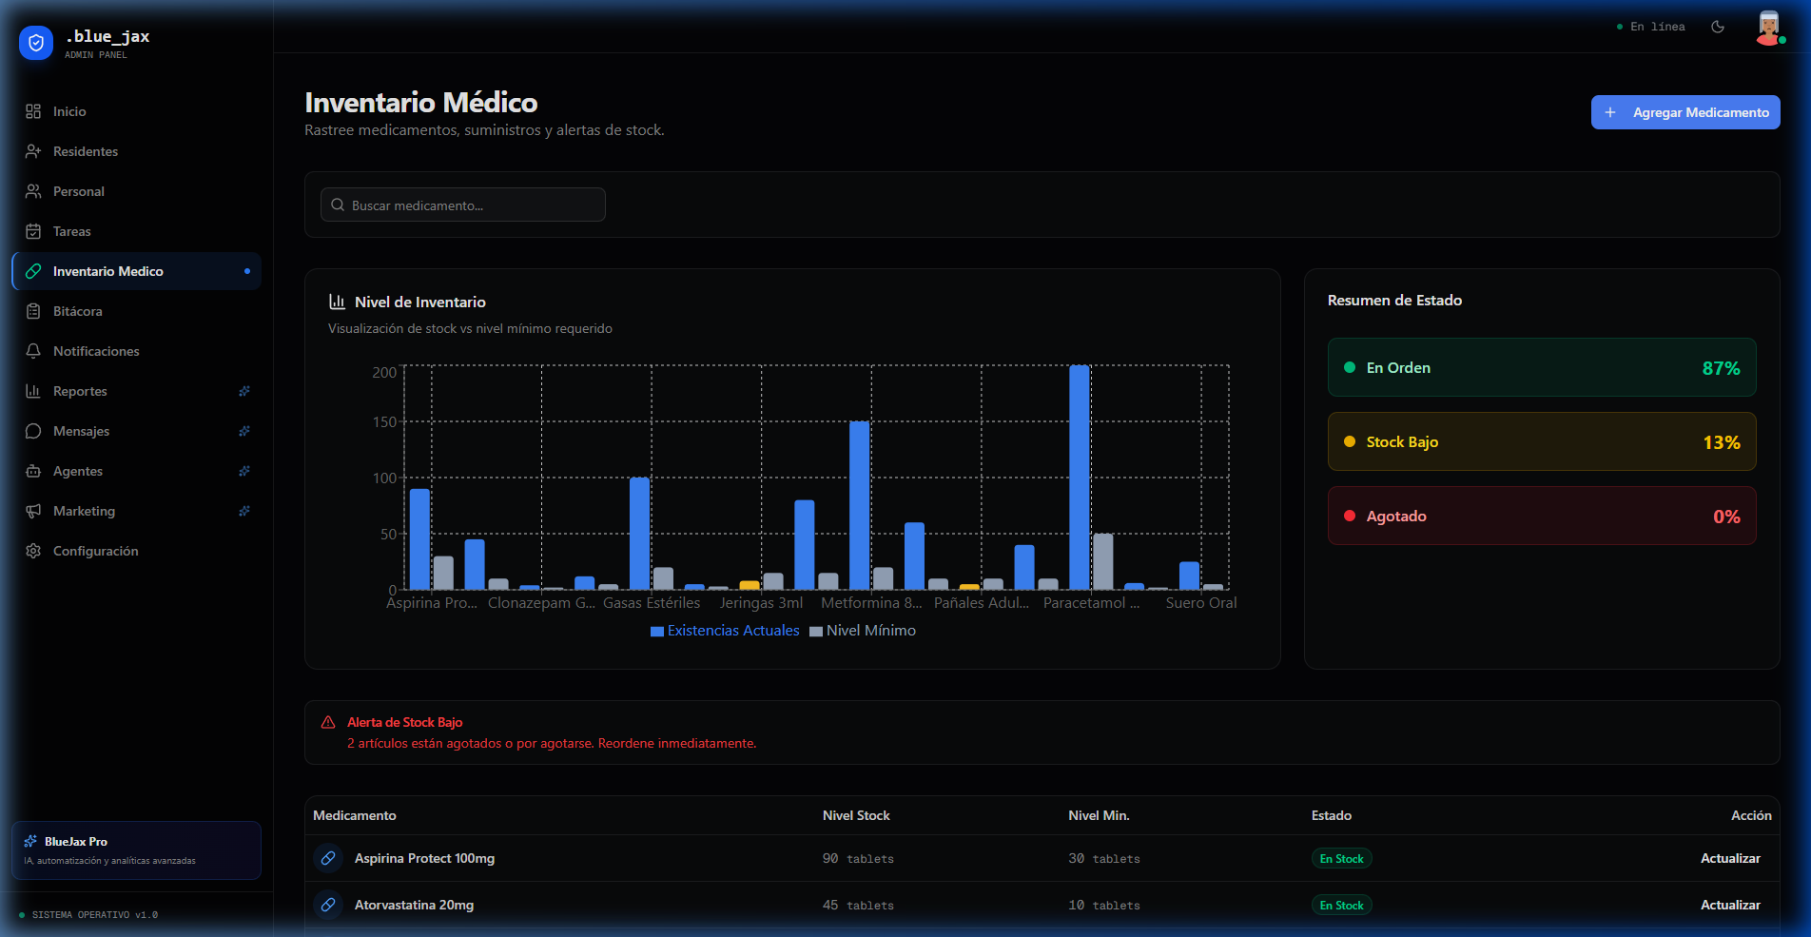
Inventario Médico
Características
• Stock actual
• Alertas de inventario bajo
• Entradas y salidas
• Categorización
Beneficio
Evita desabasto con alertas automáticas.
retiro.bluejax.ai

Slide 22
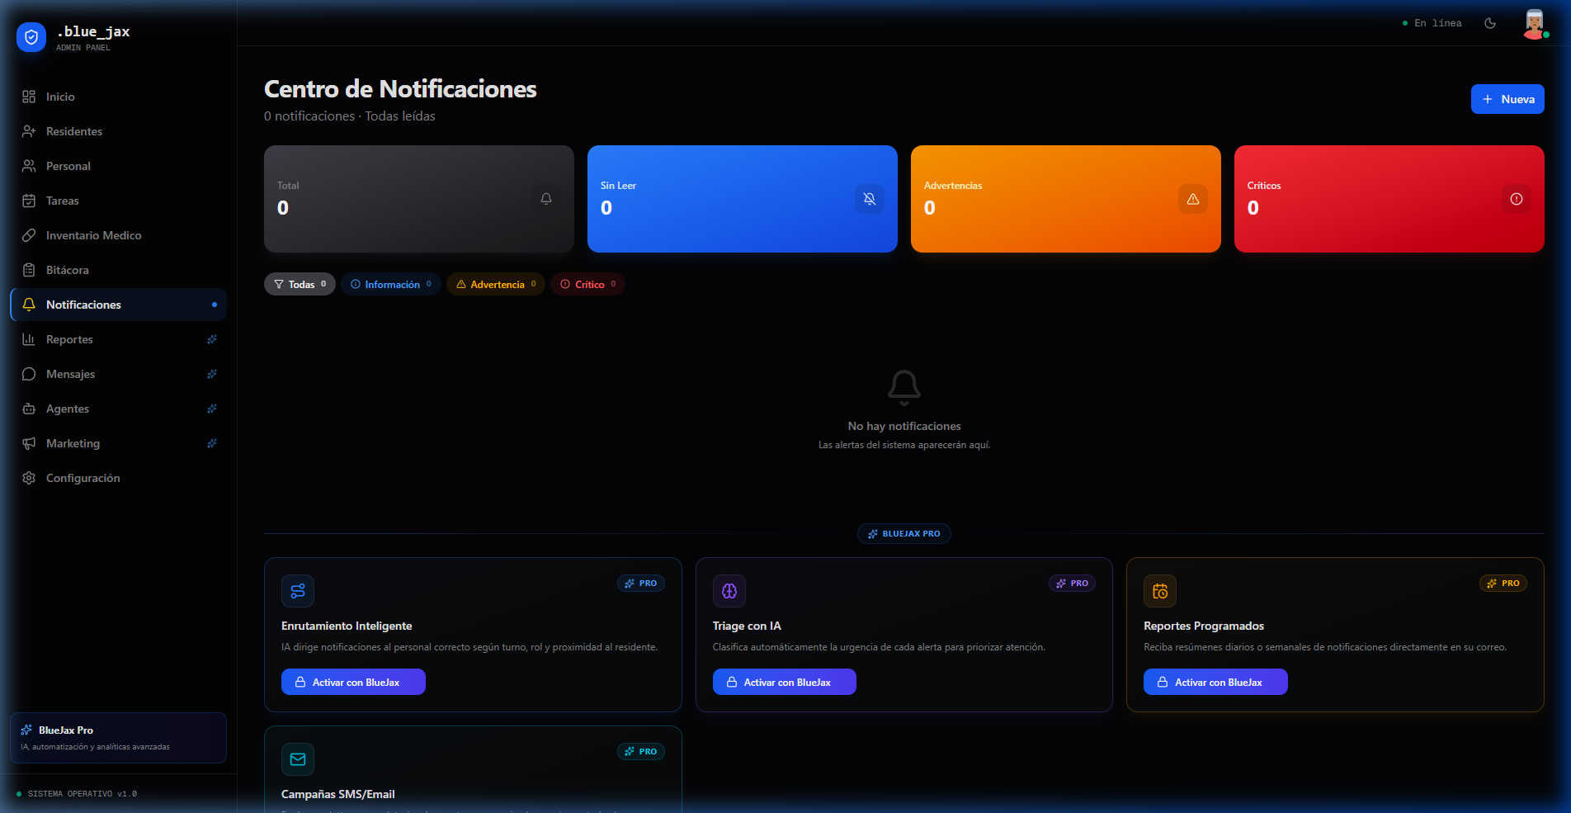
Notificaciones
Características
• Tiempo real
• Categorías de urgencia
• Marcar como leído
Beneficio
Nunca pierde un evento crítico.
retiro.bluejax.ai

Slide 23
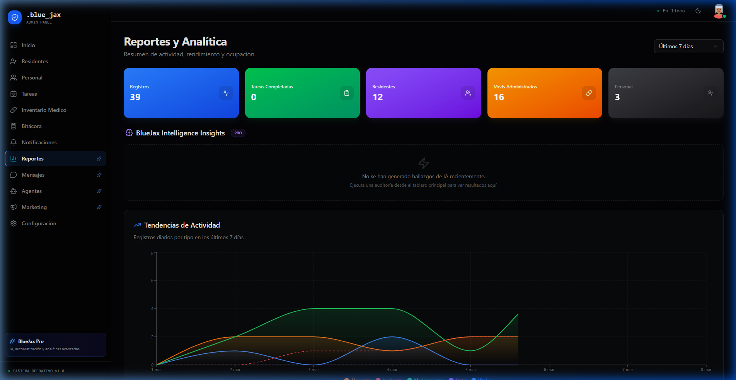
Reportes y Analítica
Características
• Ocupación, ingresos, actividad
• Gráficas con tendencias
• Filtros y exportación
Beneficio
Datos accionables para crecer.
retiro.bluejax.ai

Slide 24
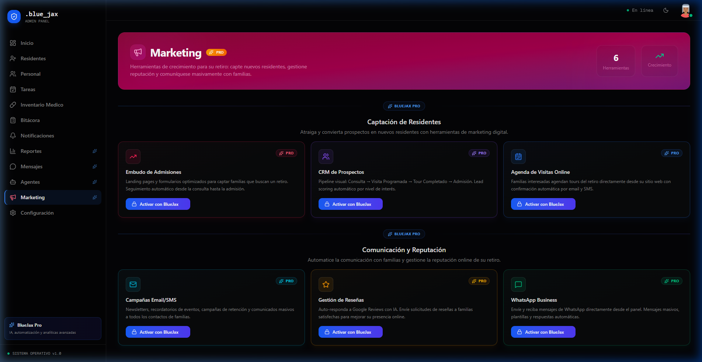
Marketing
Características
• Campañas de comunicación
• Plantillas
• Seguimiento
Beneficio
Comunicación profesional con familias.
retiro.bluejax.ai

Slide 25
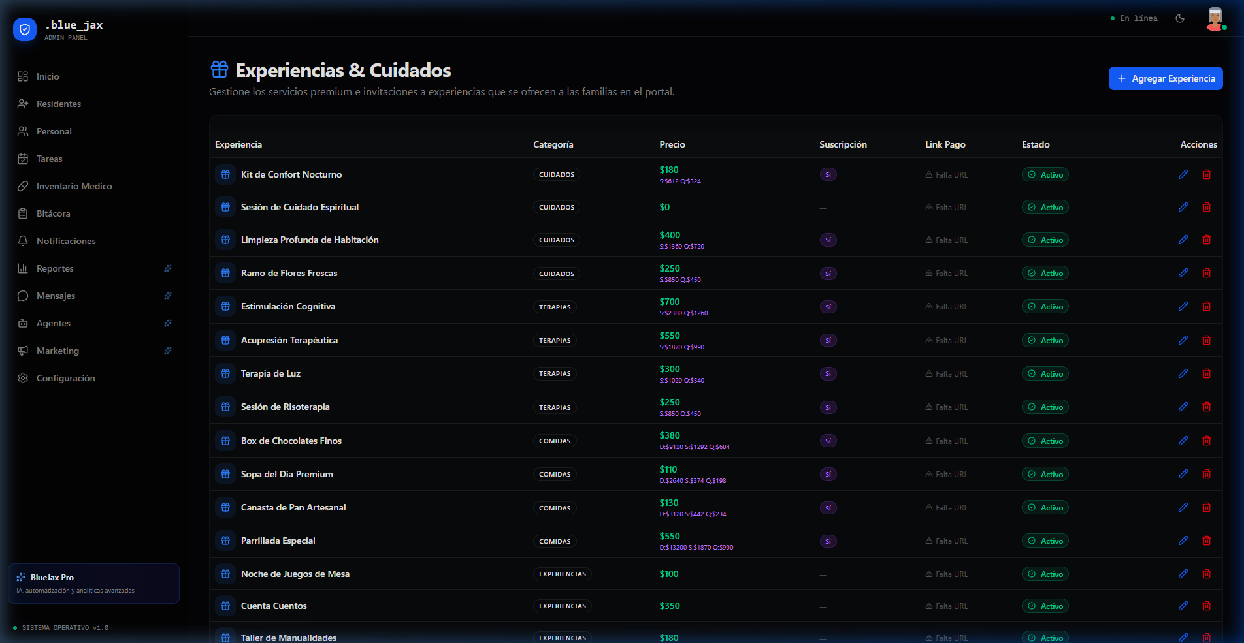
Experiencias Premium
Características
• CRUD completo
• Categoría + suscripciones
• Activar/desactivar
• Sin desarrollador
Beneficio
Control total de la tienda de servicios.
retiro.bluejax.ai

Slide 26
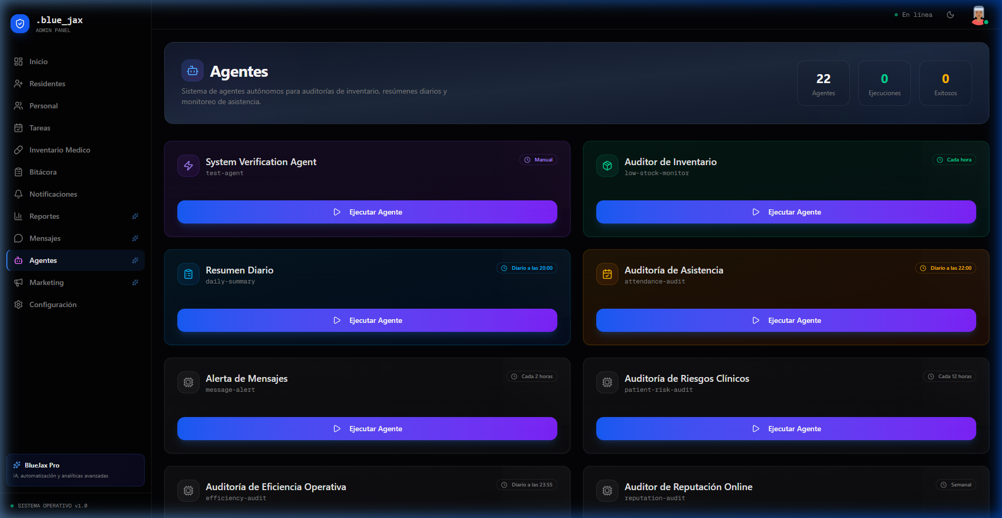
Agentes de IA
Características
• Análisis de riesgo
• Detección de tendencias
• Monitoreo 24/7
Beneficio
IA que trabaja sin esfuerzo humano.
retiro.bluejax.ai

Slide 27
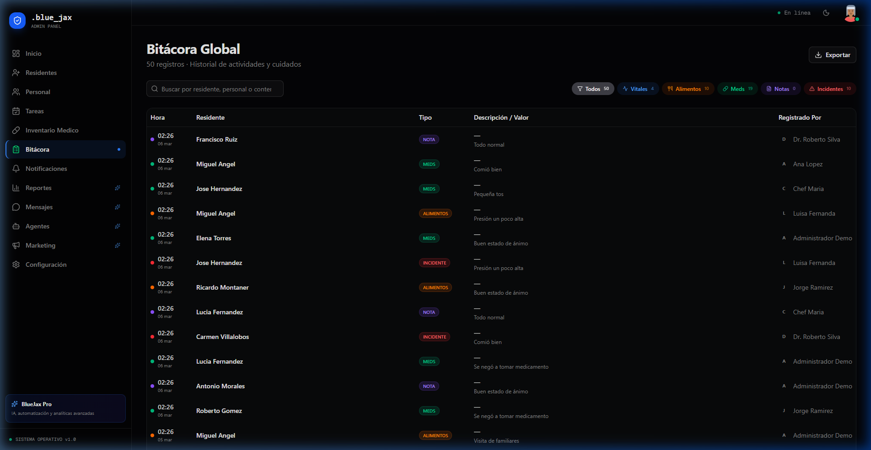
Auditoría
Características
• Quién hizo qué, cuándo
• Filtros avanzados
• Trazabilidad completa
Beneficio
Cumplimiento normativo y seguridad.
retiro.bluejax.ai

Slide 28
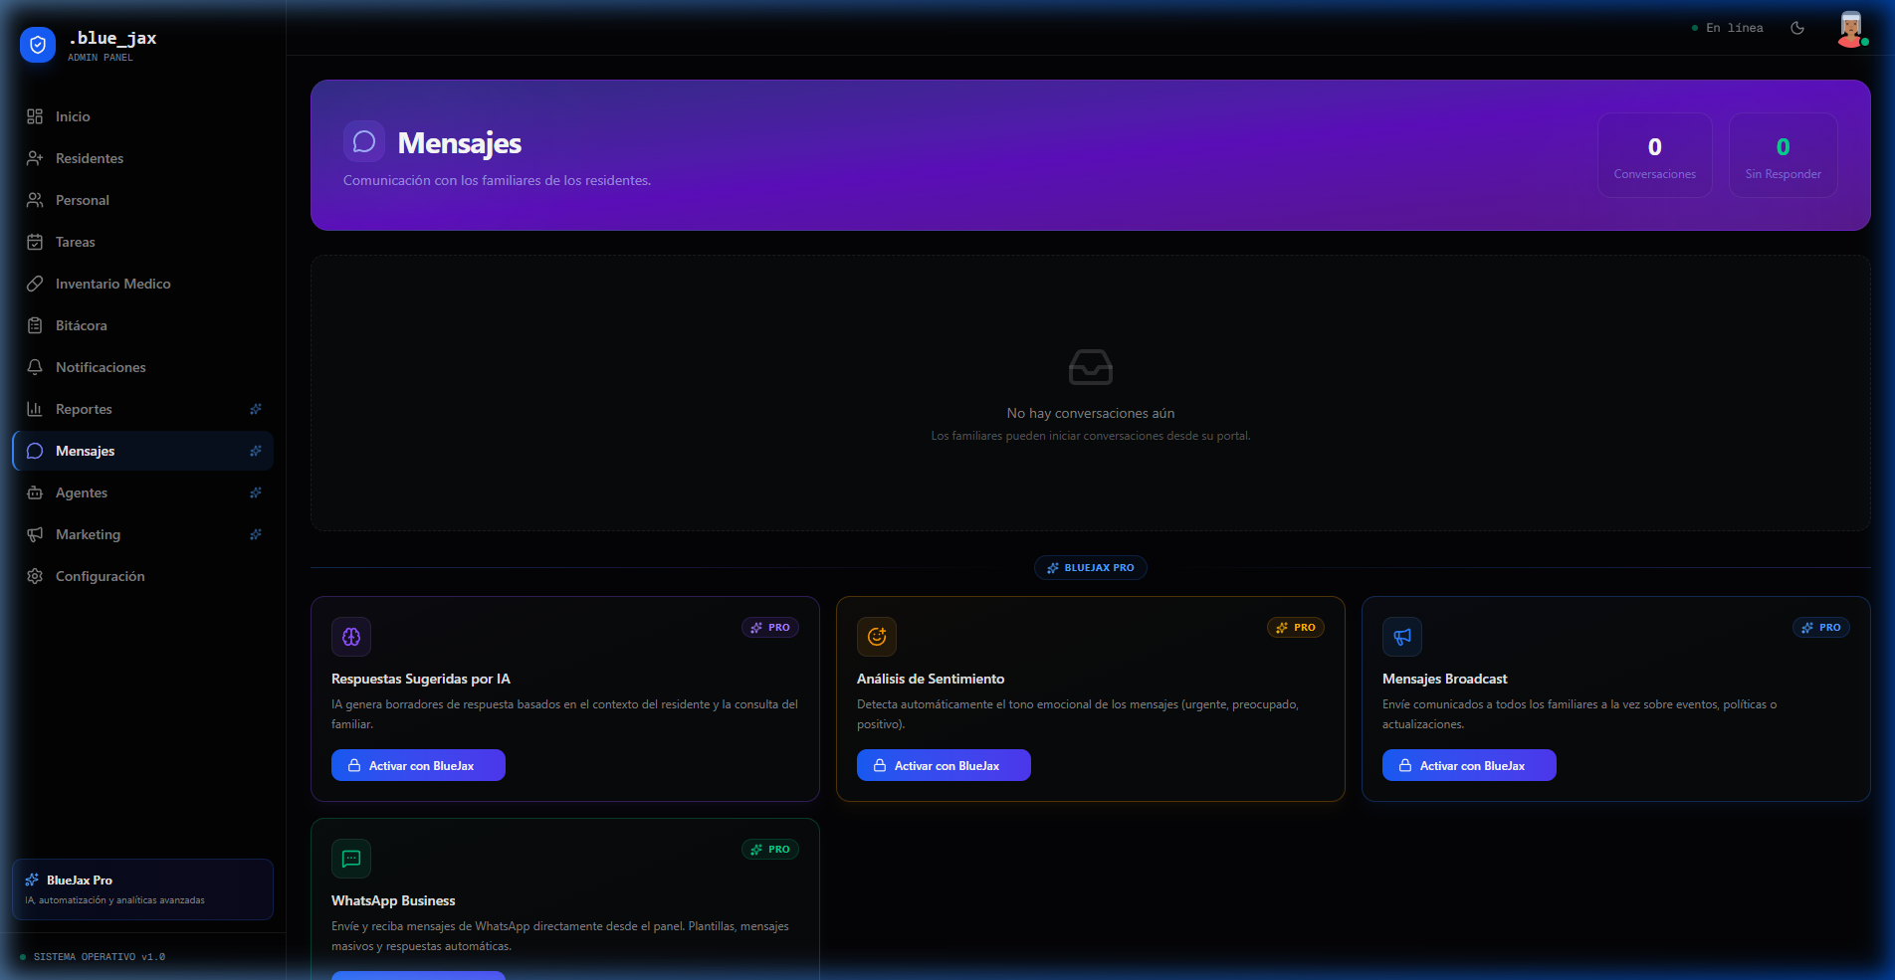
Mensajería Admin
Características
• Bandeja de familias
• Respuestas directas
• Historial por paciente
Beneficio
Ningún mensaje se pierde.
retiro.bluejax.ai

Slide 29
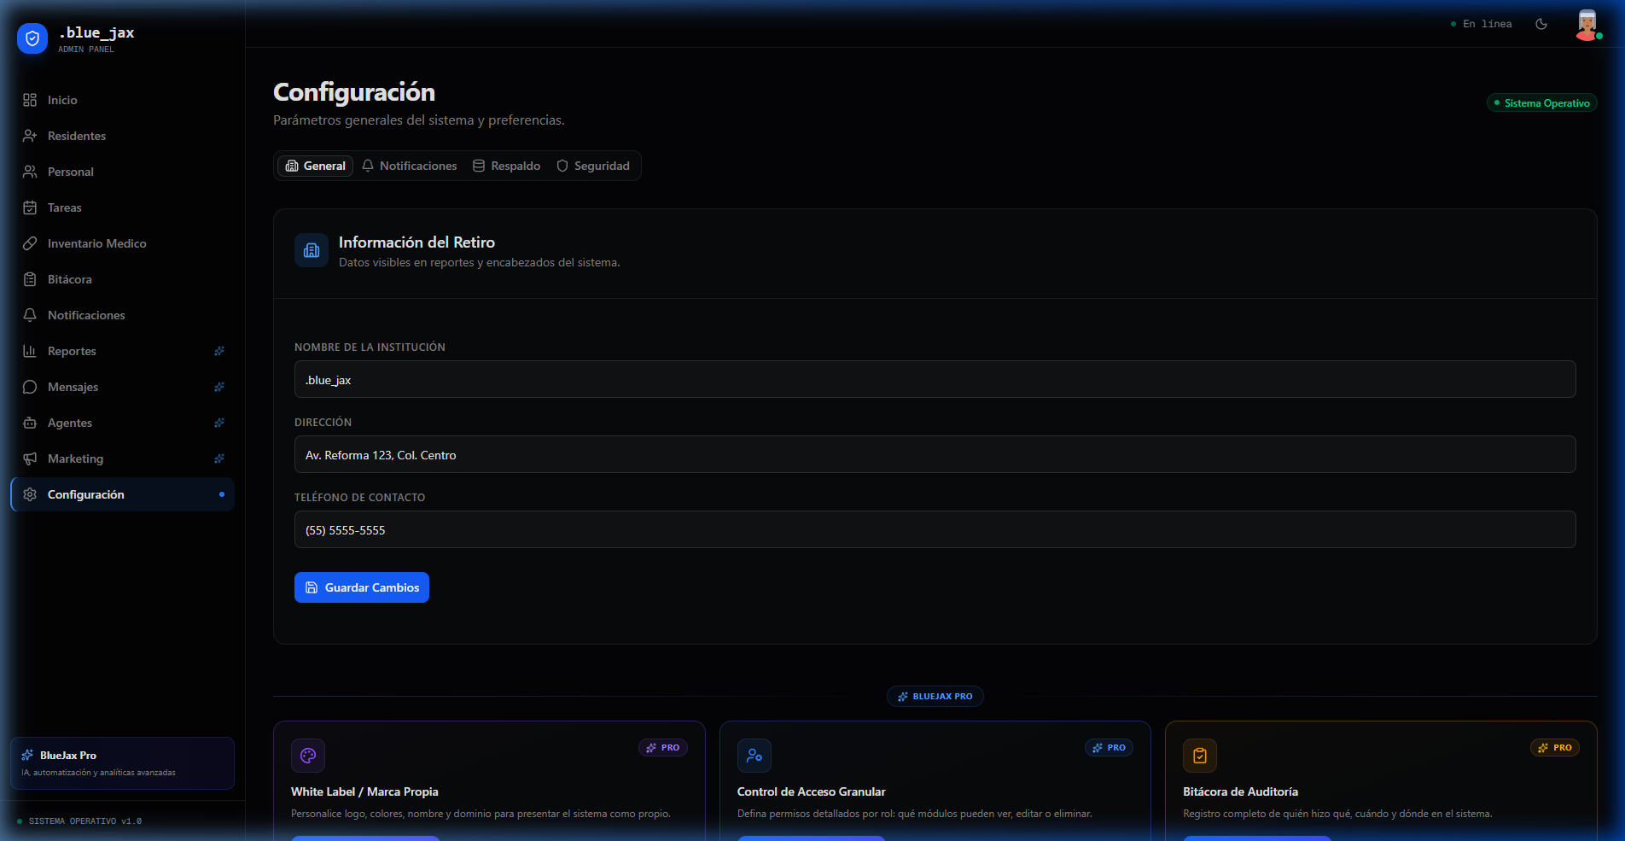
Configuración
Características
• Datos del centro
• Webhooks y APIs
• Integración GHL, WhatsApp
Beneficio
Personalización sin código.
retiro.bluejax.ai

Slide 30
👩‍⚕️
Portal de Personal
Herramientas para cuidar con excelencia

Slide 31
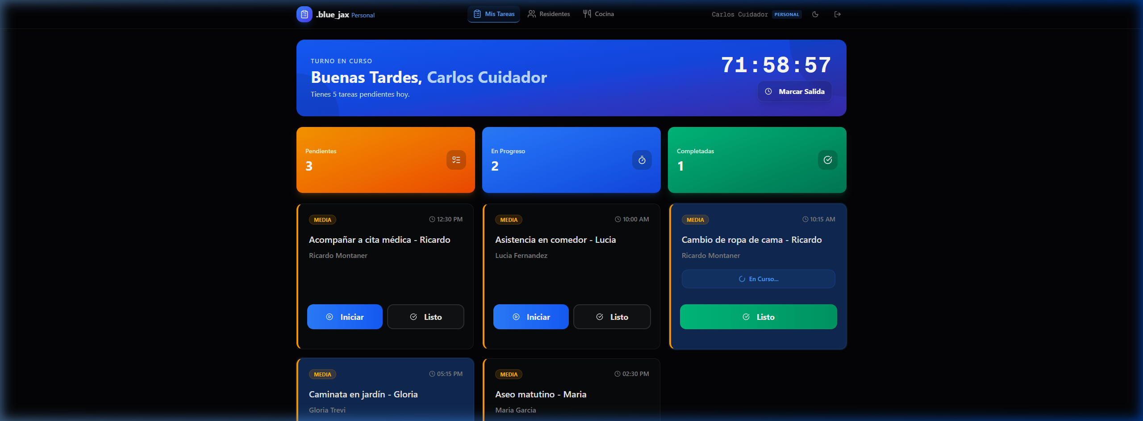
Panel de Tareas
Características
• Tareas pendientes con prioridad
• Marcar completadas
• Vista del turno
Beneficio
El personal sabe exactamente qué hacer.
retiro.bluejax.ai

Slide 32
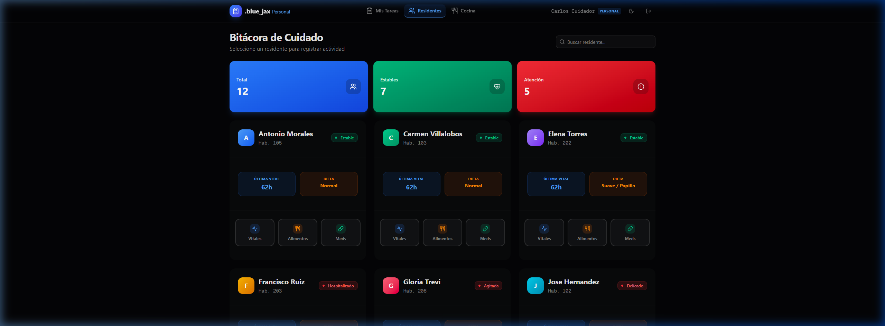
Bitácora de Cuidado
Características
• Lista con estado de salud
• Acciones rápidas
• Búsqueda y filtrado
Beneficio
Registro de cuidados en segundos, sin papeleo.
retiro.bluejax.ai

Slide 33
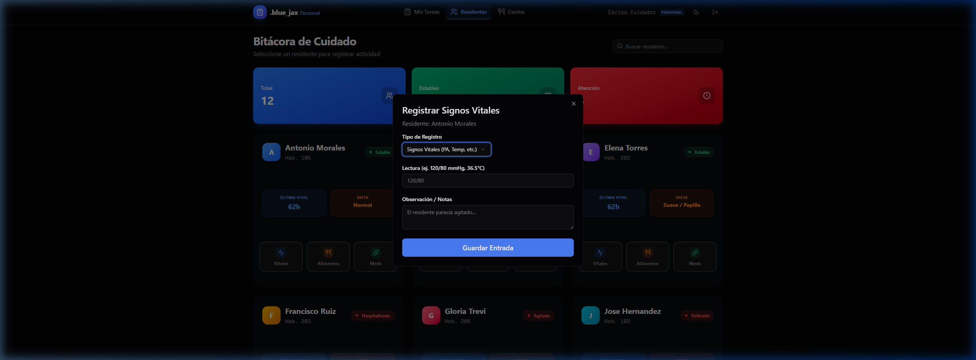
Registro de Vitales
Características
• Presión, temperatura, FC, glucosa
• Notas del personal
• Registro con un clic
• Visible en portal de familias
Beneficio
Datos en tiempo real para máxima transparencia.
retiro.bluejax.ai

Slide 34
Resumen de Beneficios
Familias
Revenue Extra
Familias + Staff
Tranquilidad 24/7
Suscripciones premium
Comunicación directa
Administración
Administración
Automatización
Dashboard ejecutivo
Inventario con alertas
IA detecta riesgos 24/7
Personal
Regulatorio
Seguridad
Registro sin papeleo
Auditoría completa
Multi-rol seguro

Slide 35
¿Listo para transformar
su estancia?
retiro.bluejax.ai
Contacto: edgar@bluejax.ai

